Slide 1
To'g'ri ovqatlanish
20-306 guruh talabasi
Husniddinov Nizomiddin

Slide 2
Biologik kimyo va fiziologiyaning ko'plab bo'limlari orasida oziq-ovqat biokimyosi va hazm qilish masalalari alohida o'rin tutadi, chunki sog'liq muammolari ko'pincha oziq-ovqat muammolari bilan boshlanadi.
Shu munosabat bilan tibbiyot maktablari talabalari ovqat hazm qilish jarayonlarining funktsional (fiziologik va biokimyoviy) asoslarini aniq tushunishlari kerak

Slide 3
Ratsional ovqatlanish
Ratsional ovqatlanish - har tomonlama va muvozanatli bo'lgan sog'lom odamlarning yaxshi ovqatlanishidir. Balansli ovqatlanish sog'lom turmush tarzining asosiy tarkibiy qismlaridan biridir.
Ratsional oziqlanishning birinchi tamoyili uning energiya qiymati tananing energiya sarfiga to'g'ri kelishi kerak. Ushbu printsipning dolzarbligi ratsionda juda ko'p miqdorda energiya talab qiluvchi mahsulotlar (non, kartoshka, hayvon yog'i, shakar va boshqalar) tarkibiga kiradi, bu esa vosita faoliyatining kamayishi bilan birga semizlik va semirib ketishga olib keladi.

Slide 4
Ratsional ovqatlanish
Oziqlanishning ikkinchi tamoyillari ozuqa moddalarining kimyoviy tarkibi tananing fiziologik ehtiyojlariga mos kelishidir. Har kuni ma'lum miqdordagi miqdor va tanadagi nisbatlar 70 ga yaqin ingredientga ega bo'lishi kerak, ularning aksariyati tanada sintez qilinmaydi va shuning uchun juda zarurdir. Bu oziqa moddalari bilan tanani optimal etkazib berish faqatgina turli xil dieta bilan ta'minlanishi mumkin.

Slide 5
Ratsional ovqatlanish
Oziqlanishning maksimal xilma-xilligi oziqlanishning uchinchi tamoyilini belgilaydi. Va nihoyat, optimal ovqatlanishga rioya qilish - muvozanatli dietaning quyidagi tamoyilidir. Oziqlanish va oziq-ovqat va energiyaga bo'lgan ehtiyoj, yoshga, jismoniy faoliyatga bog'liq. Oziqlanishning asosiy tamoyillariga muvofiqligi uni to'liq to'ldiradi.

Slide 6
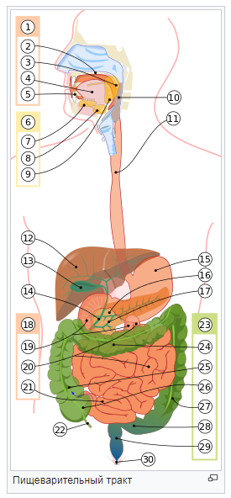
Ovqat hazm qilish
Ovqat hazm qilish - oshqozon-ichak traktidagi oziq-ovqat mahsulotlarini mexanik va kimyoviy ishlov berish - oziq-ovqat hazm qilish va uning hujayralar tomonidan singib ketishi bilan sodir bo'lgan murakkab jarayon. Xazm hazm qilish vaqtida oziq-ovqat makromolekulyarlari kichik molekulalarga, xususan, oziq-ovqat biopolimerlarining monomerlarga bo'linishiga aylanadi. Bu jarayon oshqozon (gidroliz) fermenti yordamida amalga oshiriladi. Yuqorida ta'riflangan qayta ishlash jarayonidan so'ng oziq-ovqat ichak devori orqali so'riladi va tana suyuqliklariga (qon va limfa) kiradi . Shunday qilib, ovqat hazm qilish jarayoni oziq-ovqat mahsulotlarini qayta ishlash va tananing emishi hisoblanadi.

Slide 7
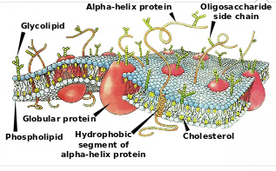
Xazmlanishning biologik qiymati
Katta zarralarning kichikroq qismlarga bo'linishi oziq-ovqat mahsulotlarini so'rib olish uchun - hujayra membranasi orqali hujayralar sitoplazmasiga va intraintestinal ovqat hazm bo'ladigan hayvonlarda - oshqozon-ichak traktining devorlari orqali transport tizimiga (qon, limfa va boshqalar) tushishi uchun zarurdir.
Proteinlar, DNK (qisman va boshqa oziq-ovqat polimerlari) monomerlariga bo'linish ushbu turdagi organizmga xos bo'lgan "o'z" monomerlaridan biomolekulalarning keyingi sintezi uchun kerak.

Slide 8
Asosiy hazm qilish turlari va ularni tirik organizmlar guruhlari orasida taqsimlash:
Ekstraselular hazm xujayralari hujayra devori - bakteriyalar, zamburug’lar, qo'ziqorinlar, yovvoyi o'simliklar va hk hujayradan bo'lgan barcha geterotrofik organizmlar uchun xarakterlidir. Bu hazm qilish usuli bilan ovqat hazm qilish fermentlari tashqi muhitga yuboriladi yoki tashqi membranaga (gramm-manfiy bakteriyalarda) yoki hujayra devoriga biriktiriladi. Hujayraning tashqarisida ovqat hazm qilinib, hosil bo'lgan monomerler hujayra membranasining transporter oqsillari tomonidan so'riladi.

Slide 9
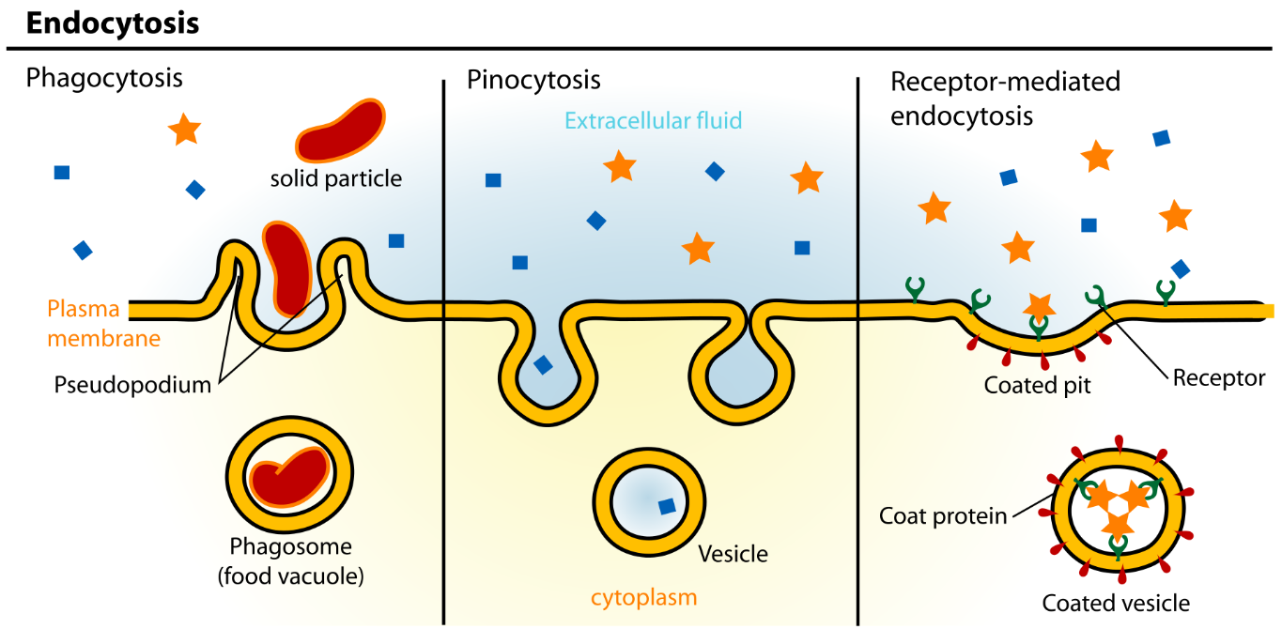
Intrasellular hazm qilish endotsitoz bilan chambarchas bog'langan va faqat hujayra devori bo'lmagan (prokariotlarning bir qismi va) eukaryot guruhlari uchun xos bo'lgan jarayondir. Ushbu usulda oshqozon fermentlari lizosomalarga kiradi va oshqozon jarayoni ikkinchi darajali endosomalarda, ya'ni oziq hujayraning sitoplazmasiga so'riladi membranasi orqali amalga oshiriladi.

Slide 10
Intraintestinal ovqat hazm qilish oshqozon-ichak trakti bo'lgan juda ko'p hayvonlarga xos bo'lib, bu ichak bo'shlig'ida kechadi.
Extraintestinal hazm qilish ichaklari bo'lgan ayrim hayvonlarga xosdir, bunda yirtqich o’lja tanasiga oshqozon fermentlarini kiritadi, so'ngra yarim hazm qilingan oziqni yeydi00 (bu hayvonlarning eng mashhurlari – o’rgimchaklar va suv hasharotlari lichinkalari).
Parietal hazm qilish umurtqali hayvonlarda va boshqa hayvonlarda, ingichka ichak mikrovorsinkalari va to'g'ridan-to'g'ri yuzasiga (glycocalyx) so’riladi.

Slide 11
Hayvonlarda ovqat hazm qilish
Ko'pgina hayvonlar intraintestinal ovqat hazm qilish hujayra ichi bilan birlashtiriladi. Hayvonlarda faqat hujayra ichidagi hazm bo'lishi mumkin. Hasharotlarga, nematodalarga va umurtqali hayvonlar uchun xos bo'lgan intraintestinal oshqozon (ba'zida ichak tutilishi bilan qo'shilib ketadi).
Hayvonlarda ovqat hazm qilish tizimi odatda bo'limlarga bo'linadi. Qorin bo'shlig'ida, asosan, o't o'simliklardagi qattiq oziqlarni yumshatish uchun ishlatiladigan fermentlar mavjud. Og'izli apparat modifikatsiyalangan (o’zgargan).

Slide 12
Umurtqali hayvonlarda ovqat hazm qilish, quyidagi o'zaro bog'liq jarayonlar birlashmasidir:
oziq-ovqat mexanik va fizik qayta ishlash,
oshqozon-ichak trakti sekretsiya funktsiyasi bilan amalga oshiriladigan oziq komponentlarini kimyoviy parchalash (gidroliz);
organik va noorganik birikmalar, shu jumladan mikroelementlari va suvni qon va limfa ichiga so’rilish jarayoni;
chiqariladigan tananing chiqindilarining oshqozon-ichak traktining bo’shlig’iga chiqarilishi;
ularning tanadan ajralib chiqadigan oziq qoldiqlari.
Umurtqalilar uchun, hujayra ichidagi hazm qilish yo'qligi yoki zaif ifodasi va intraintestinal va parietal oshqozon ustunligi xarakterlidir.

Slide 13
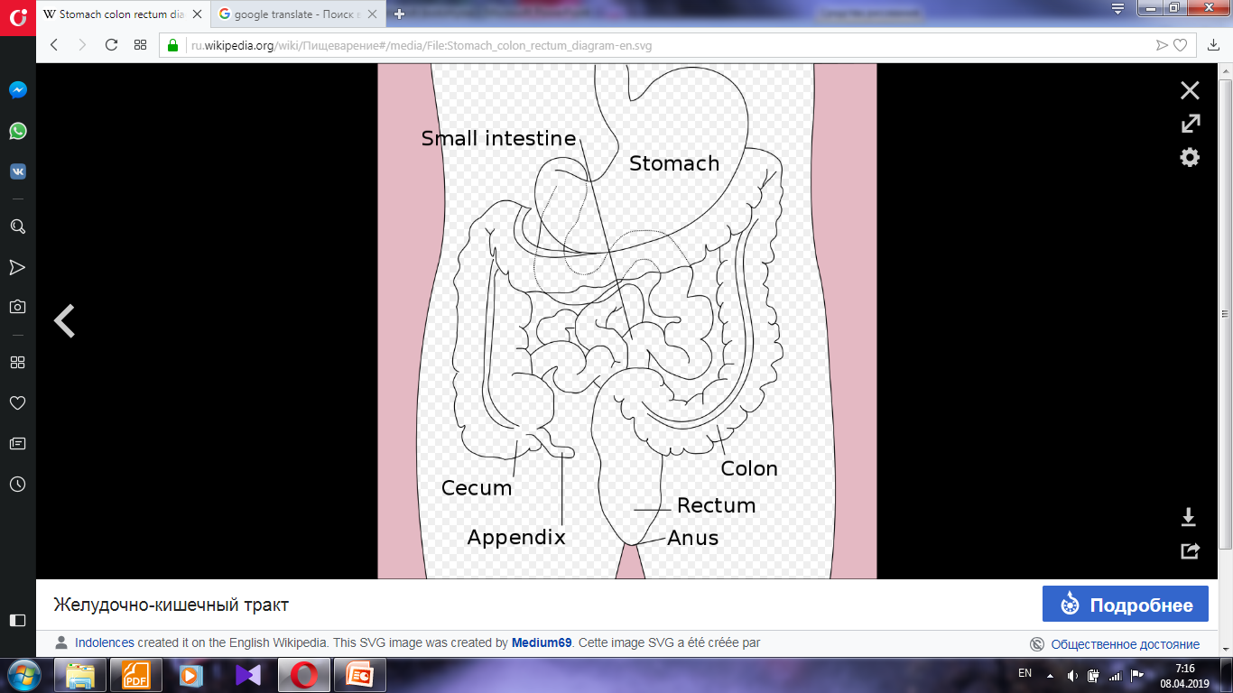
Odamda hazm qilish jarayoni
Og'iz bo'shlig‘i
Oshqozon:
Pepsin - oqsillarni aminokislotalarga, polipeptidlarga, oligopeptidlarga singdiradi
Rennin - (1 yoshgacha bo'lgan bolalarda) sut mahsulotlarini hazm qilishga yordam beradi. Bir yildan so'ng renin yo'qoladi, uning vazifasi xlorid kislotasi bilan amalga oshiriladi.
Oshqozon parietal hujayralari B12 vitamini so’rilishi uchun zarur bo'lgan Qal'aning ichki omilini ham sir saqlaydi.

Slide 14
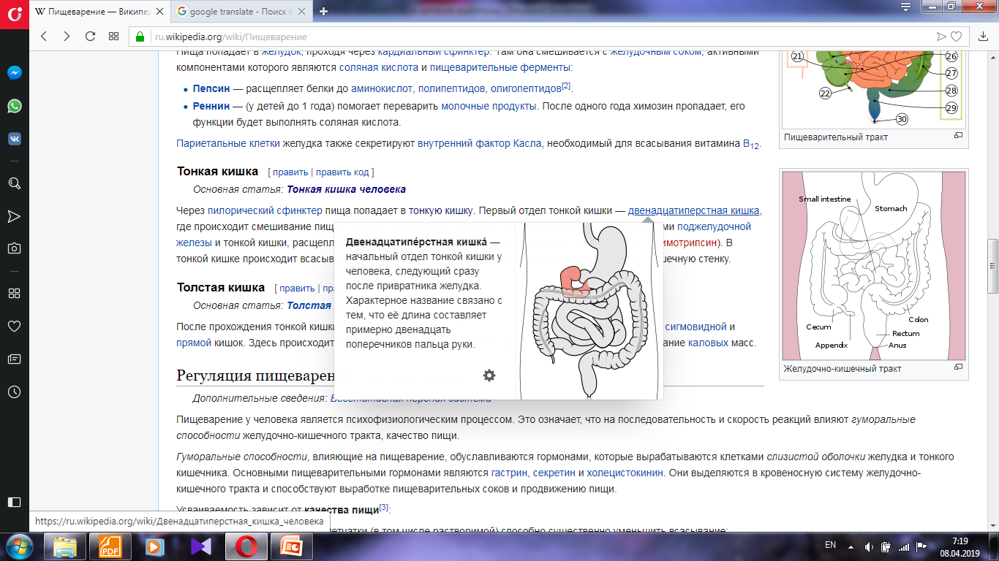
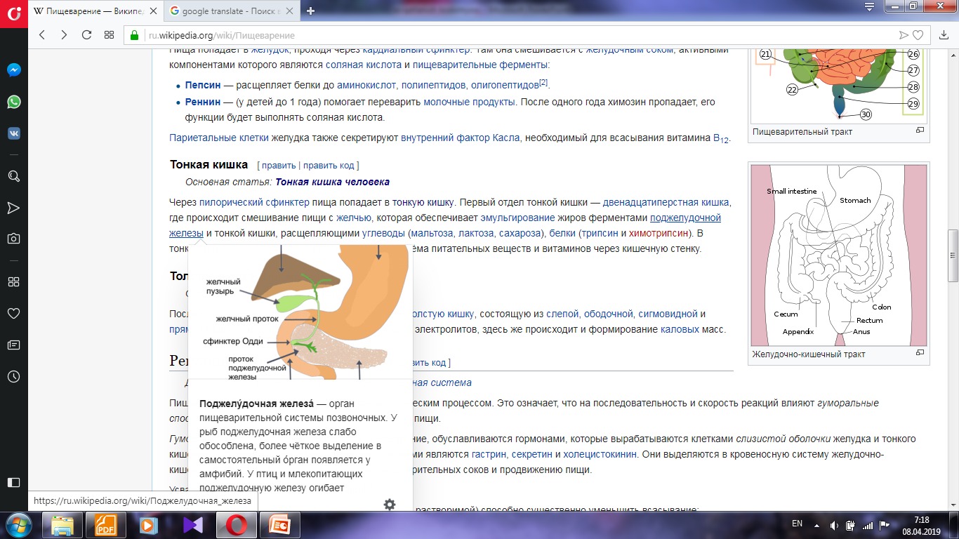
Ingichka ichak
Pilorik sfinkter orqali oziq-ovqat ingichka ichakka kiradi. Ingichka ichakning birinchi qismi oziq-ovqat safro bilan aralashtirilgan o'n ikki barmoqli ichakdir. U yog'larni emdiradigan oshqozon va ingichka ichak fermentlari orqali uglevodlarni (maltoz, laktoza, sukroz), oqsillarni (tripsin va ximotripsin) parchalaydi. Ingichka ichakda oziqalar va vitaminlarning asosiy miqdori ichak devori orqali so'riladi.

Slide 15
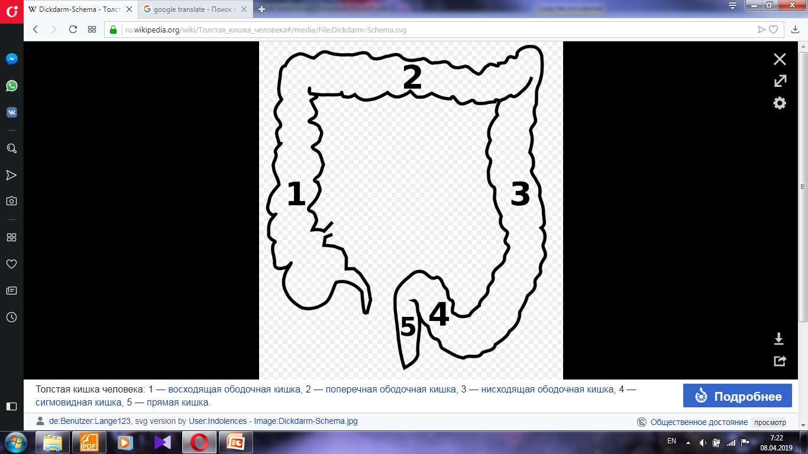
Yo’g’on ichak
Ingichka ichakdan o'tgandan so'ng oziq-ovqat yo’g’on ichakka kiradi, ular ko'r, yo'g'on ichak, sigmasimon va rektumdan iborat. Bu yerda suv va elektrolitlarning so’rilishi, axlat massalarning shakllanishi kechadi.

Slide 16
Hazm qilishning boshqarilishi
Inson hazm qilish psixofiziologik jarayondir. Bu oshqozon-ichak trakti va oziq-ovqat sifati gormoral qobiliyatini reaksiyalar ketma-ketligi va tezligiga ta'sir qilishini anglatadi.
Oshqozon va ingichka ichak shilliq qavati hujayralari tomonidan ishlab chiqariladigan gormonlar oqibatida ovqat hazm bo'lishiga ta'sir qiluvchi humoral qobiliyat. Asosiy hazm qilish gormonlari gastrin, sirti va xoletsistokinidir. Ular oshqozon-ichak traktining qon aylanish tizimiga kiritilib, ovqat hazm qilish fermentlari va ovqatlanishni rivojlantirishga yordam beradi.

Slide 17
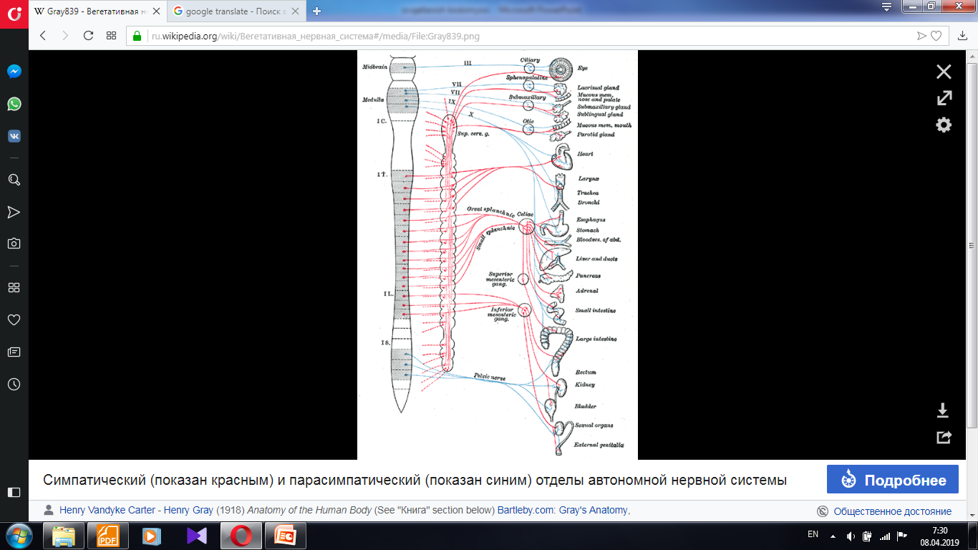
Xazmning oziq-ovqat sifatiga bog'liq
tolaning tabiati (eriydi, shu jumladan) absorbsiyani sezilarli darajada kamaytiradi;
Oziq-ovqat mahsulotidagi ba'zi mikroelementlari ingichka ichakdagi moddalarning so’rilishiga ta'sir qiladi;
Turli tabiatdagi yog'lar turli usullar bilan so’riladi. To'yingan hayvon yog'lari so'riladi va inson yog'iga aylantiriladi, ko'p miqdorda to'yingan o'simlik yog'lar bilan solishtiriladi, bu amalda inson yog'i hosil bo'lishida qatnashmaydi;
karbongidratlar, yog'lar va oqsillarni ichakda so’rilishi kun va vaqtga bog'liq holda o'zgaradi;
So’rilish avvalgi davrda ichakka kirgan mahsulotlarning kimyoviy tarkibiga qarab o'zgaradi.
Ovqat hazm qilishni tartibga solish vegetativ nerv sistemasi tomonidan ham ta'minlanadi. Parasempatik qism sekretsiya va harakatlanishni rag'batlantiradi, simpatik qism esa bostiriladi.

Slide 18
Gormonlar va boshqa biologik faol moddalarning oshqozon faoliyatiga ta'siri
Gastroenteropankreatik endokrin tizimi "inson organizmidagi eng katta va eng murakkab endokrin sistema" deb ataladi. U pankreatik bez, oshqozon va ichakdagi endokrin hujayralar kiradi

Slide 19
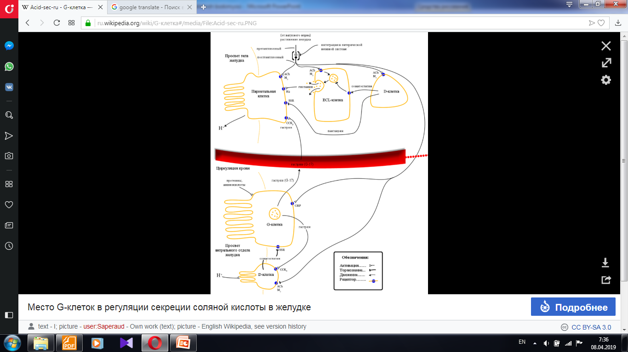
Gastrin
Gastrin - oshqozon pylorik mintaqasida joylashgan oshqozon G-hujayralari tomonidan sintez qilingan gormon. Gastrin oshqozonda ma'lum gastrin retseptorlari bilan bog'lanadi. Oshqozon parietal hujayralarida adenilat siklaza faolligining oshishi natijasida me'da shirasining, ayniqsa, HCl sekretsiyasida o'sish kuzatiladi. Gastrin shuningdek oshqozonning asosiy hujayralari tomonidan pepsin sekretsiyasini oshiradi, bu me'da shirasining kislotaliligi oshishi bilan birga, pepsin ta'siri uchun tegmaslik pH ni ta'minlaydi, oshqozonda oziq-ovqatning maqbul hazm qilinishini ta'minlaydi.

Slide 20
Gastrin
Shu bilan birga, gastrin oshqozon shilliq qavatida bikarbonatlar va shilliq qavatlarning sekretsiyasini oshiradi, shunda shilliq qavatni xlorid kislotasi va pepsinga ta'sir qilishdan himoya qiladi. Gastrin gastrik bo'shatishni inhibe qiladi, bu oziq-ovqat birikmalarida xlorid kislotasi va pepsinga ta'sir qilishning oziq-ovqat hazm bo'lishini ta'minlash uchun etarli bo'ladi. Bundan tashqari, gastrin oshqozon shilliq qavatida prostaglandin E ni ishlab chiqaradi, bu qon tomirlari mahalliy kengayishiga, oshqozon shilliq qavatining qon ta'minoti va fiziologik shishini oshishiga va lökotsitlarning shilliq qavatga ko'chishiga olib keladi.

Slide 21
Sekretin
Sekretin ichak shilliq qavati S-xujayralari tomonidan ishlab chiqarilgan va pankreatik sekretiya faoliyatini boshqarishda ishtirok etgan 27 ta aminokislota qoldiqlaridan tashkil topgan peptid gormoni. Safro kislotalari sekretsiyasining sekretsiyasini rag'batlantirishni kuchaytirish. Qonga suyuqlik bilan suv va elektrolitlar, asosan, bikarbonat sekretsiyasini yaxshilaydigan gormon. Oshqozon osti bezi chiqaradigan shira miqdorini oshiradi.

Slide 22
Sekretin
Sekretinning biologik sintezlanishi meda osti bezi ichidagi gidroksidi OH- miqdorini oshirish uchun qobiliyatiga (hayvonlarga tomir ichiga yuborilganda) asoslangan. Secretin oshqozon parietal hujayralari tomonidan HCl kislota ishlab chiqarishni bloklovchi hisoblanadi . Sekretinning asosiy ta'siri - safro, me'da osti bezi va Brunner bikarbonat bezlarini epiteliya ishlab chiqarishini rag'batlantirishdir, bu esa oziq-ovqat mahsulotlarini qabul qilishga javoban 80% gacha bikarbonat sekretsiyasini ta'minlaydi. Bu ta'sir xoletsistokinining sekretsiyasi orqali kelib chiqadi va bu safro chiqarishni oshirish, o't pufagining va ichakning qisqarishini rag'batlantirish va ichak suvi sekretsiyasining o'sishiga olib keladi .

Slide 23
Xoletsistokin
Xoletsistokin (oldindan pankreozimin deb ataladigan CCK) o'n ikki barmoqli ichak shilliq qavatining I-hujayralari va proksimal jejunum tomonidan ishlab chiqarilgan nevropeptid gormoni hisoblanadi. Xoletsistokin organizmda, shu jumladan oshqozonda sodir bo'ladigan turli jarayonlarda vositachilik qiladi. Xolesistokinin sfinkterni bo’shashishini rag'batlantiradi; jigar safarning oqishini oshiradi; oshqozon osti bezi sekretsiyasini oshiradi; biliar tizimda bosimni pasaytiradi: oshqozon pylorusida pasayishning oldini oladi, bu oziq-ovqat mahsulotini o'n ikki barmoqli ichakka to'sadi. Xoletsistokin - oshqozon parietal hujayralari tomonidan HCl kislota sekretsiyasining blokeridir. Kolesistokinni ingibitori somatostatin.

Slide 24
Glyukozaga bog'liq insulinotropik polipeptid
Glyukozaga bog'liq insulinotropik polipeptid: oshqozon-ichak trakti, Sekretin oilasiga tegishli. Glyukozaga bog'liq insulinotropik polipeptid - bu inkretin. Glyukozaga bog'liq insulinotropik polipeptidning asosiy funktsiyasi oziq-ovqat mahsulotlarini qabul qilishga javoban pankreatik beta-hujayralar tomonidan insulin sekresyonini rag'batlantirishdan iborat. Bundan tashqari, HIP yog‘ so’rilishini oldini oladi, oshqozon-ichak traktining natriy va suv reabsorbtsiyasini stimullaydi, lipoprotein lipazini kuchaytiradi

Slide 25
Vazoaktiv peptid
Vazoaktiv ichak peptid (shuningdek, vazoaktiv ichak polipeptid ataladi; an'anaviy qisqartma VIP) - ichak, miya va orqa miya, oshqozon osti bezi, shu jumladan, ko'p organlar, topilgan 28 amino kislotalar ortig'i iborat neuropeptid gormon. Vazoaktiv intestinal peptid, secretin oilasining boshqa peptid gormonlaridan farqli o'laroq, faqat neyrotransmitter hisoblanadi. Ichak devoridagi qon oqimiga, shuningdek, ichakning silliq mushaklariga kuchli ta'sirchan ta'sir ko'rsatadi. Bu oshqozon shilliq qavati xlorid kislotasi parietal hujayralarining sekretsiyasini ingibitordir. VIP oshqozonning asosiy hujayralari tomonidan pepsinogen ishlab chiqarishning stimulyatori hisoblanadi.

Slide 26
Somatostatin
Somatostatin Langerhans pankreatik orolchalarining delta xujayralari gormoni va gipotalamus gormonlarından biri. Kimyoviy tuzilish bilan peptid gormoni. Somatostatin gipofiz bezining oldingi qismidan ajraladigan somatotropik, tirotropik gormonning va gipotalamusdan olingan somatotropin gormonining gipotalamik sekretsiyasi tasirida ajraladi. Bundan tashqari, u oshqozon, ichak, jigar va oshqozon osti bezi hosil bo'lgan turli gormonal faol peptidlar va serotoninning sekretsiyasini ham stimullaydi. Xususan, insulin, glyukon, gastrin, xoletsistokin, vazoaktiv intestinal peptid, insulinga o'xshash o'sish faktor-1 sekretsiyasini kamaytiradi.

Slide 27
Motilin
Motilin oshqozon-ichak trakti shilliq qavatining xromafin xujayralari, asosan o'n ikki barmoqli ichak va jejunum tomonidan ishlab chiqariladigan gormon hisoblanadi.

Slide 28
Ovqat hazm qiladigan fermentlar
Ovqat hazm qiladigan fermentlar - kimyoviy jihatdan kimyoviy moddalarning murakkab tarkibiy qismlarini buzadigan fermentlar guruhi, so'ngra to'g'ridan-to'g'ri tanaga so'riladi yoki qon aylanish tizimiga kiradi. Ko'proq ma'noda katta (odatda polimerik) molekulalarni monomerlarga yoki undan kichikroq qismlarga ajratadigan barcha fermentlarga xazm fermentlari deyiladi.

Slide 29
Ovqat hazm qiladigan fermentlar
Bundan tashqari, bunday fermentlar hujayra ichidagi lizosom fermentlarini o'z ichiga oladi. Odamlar va hayvonlardagi xazm fermentlarining asosiy joylari og'iz, oshqozon, ingichka ichakdir. Ovqat hazm qilish organlari - oshqozon bezlari, qorin bo'shlig'i bezlari, jigar, oshqozon osti bezi va ingichka ichak bezlari. Bundan tashqari, fermentativ funktsiyalarning bir qismi tabiiy ichak mikroflorasi bilan amalga oshiriladi.

Slide 30
Ichak mikroflorasi
Odam ichidagi yirik ichakda yashovchi mikroorganizmlar oziq-ovqatning ayrim turlarini hazm qilishga yordam beradigan ovqat hazm qilish fermentlarini ajratadi:
E. coli - laktoza xazmiga hissa qo'shadi;
Laktobacillus - laktoza va boshqa uglevodlarni sut kislotasiga aylantiradi.

Slide 31
Thank you!!!

